Slide 1
REDES NEURONALES DE BASE RADIAL (RBF NETWORKS)
Una herramienta flexible para resolver problemas no lineales.
Autor: Emiliano Hurtado Morales

Slide 2
TABLA DE CONTENIDOS
01
02
03
04
05
06
INTRODUCCIÓN
ARQUITECTURA DE LAS RBF NETWORKS
FUNCIONAMIENTO DE LAS RBF NETWORKS
ENTRENAMIENTO
07
08
VENTAJAS Y DESVENTAJAS
EJEMPLO PRÁCTICO
APLICACIONES
CONCLUSIONES

Slide 3
01
INTRODUCCIÓN

Slide 4
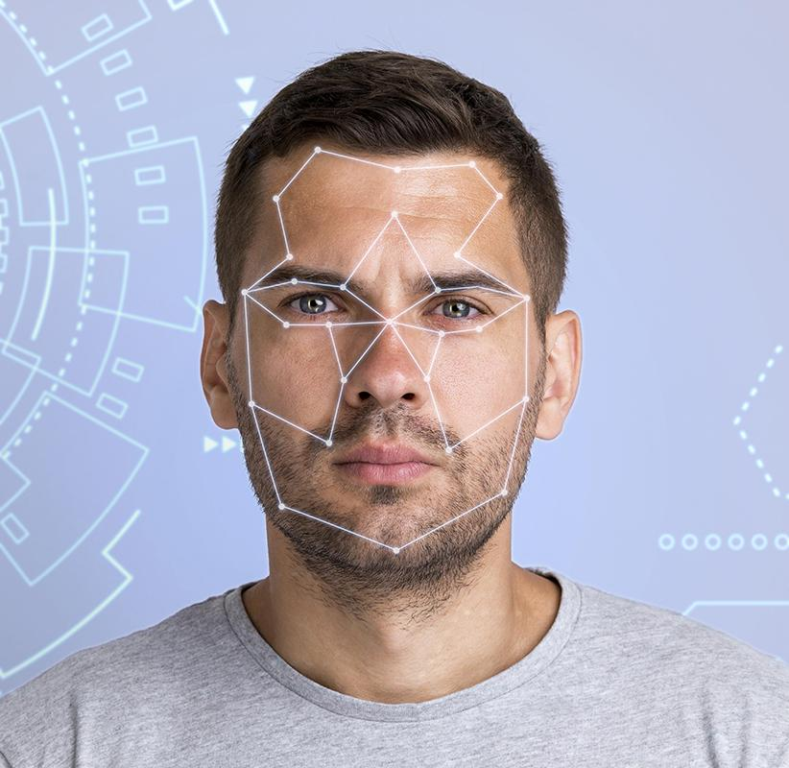
¿QUÉ SON LAS REDES NEURONALES DE BASE RADIAL?
Las RBF Networks son modelos matemáticos inspirados en el cerebro humano.
Resolución de problemas de clasificación, regresión y aproximación de funciones.
Usan funciones de activación basadas en la distancia radial, transformando datos a espacios donde son más fáciles de separar.
Ideales para problemas no linealmente separables, donde otras técnicas fallan.

Slide 5
02
ARQUITECTURA DE LAS RBF NETWORKS

Slide 6
COMPONENTES DE LAS RBF NETWORKS
CAPA DE ENTRADA
CAPA OCULTA
CAPA DE SALIDA
Recibe los datos y los transfiere a la capa oculta.
Contiene neuronas que aplican funciones de base radial (e.g., Gaussianas).
Transforma los datos a un espacio de alta dimensión.
Realiza una combinación lineal ponderada de las salidas de la capa oculta.
Genera las predicciones finales.

Slide 7
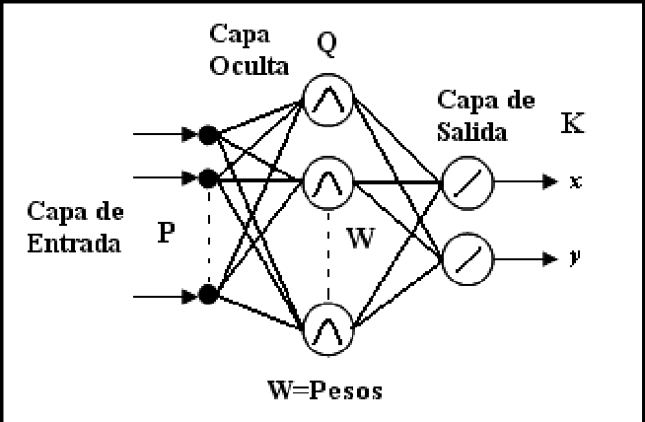
COMPONENTES DE LAS RBF NETWORKS

Slide 8
03
FUNCIONAMIENTO DE LAS RBF NETWORKS

Slide 9


PASO 1
PASO 2
PASO 3
Calcular la distancia entre cada entrada y los centroides.
Aplicar una función de activación (e.g., Gaussiana):
Combinar las salidas de la capa oculta con pesos ajustados para obtener la predicción final:

Slide 10
04
ENTRENAMIENTO

Slide 11
PROCESO DE ENTRENAMIENTO
FASE 1 CONFIGURACIÓN DE LA CAPA OCULTA
FASE 2 AJUSTE DE LA CAPA DE SALIDA
Usar clustering (e.g., K-Means) para identificar centroides.
Calcular σ, que controla la dispersión de las funciones radiales.
Generar la matriz de activación G.
Calcular los pesos w resolviendo G ⋅ w = y mediante la pseudo-inversa.

Slide 12
05
VENTAJAS Y DESVENTAJAS

Slide 13
PROS Y CONTRAS DE LAS RBF NETWORKS
VENTAJAS
DESVENTAJAS
Simplicidad arquitectónica.
Rápido entrenamiento.
Capacidad para resolver problemas no lineales.
Sensibles a la selección de parámetros (centroides y σ).
Requieren técnicas eficientes de clustering.
Pueden ser costosas computacionalmente en espacios de alta dimensión.

Slide 14
06
EJEMPLO PRÁCTICO

Slide 15
CLASIFICACIÓN DE CIRCULOS CONCÉNTRICOS
Problema: Clasificar puntos en dos clases (círculos internos y externos).
Datos: Generados con make_circles de sklearn.
Resultados: Predicciones exactas y visualización de regiones de decisión.

Slide 16
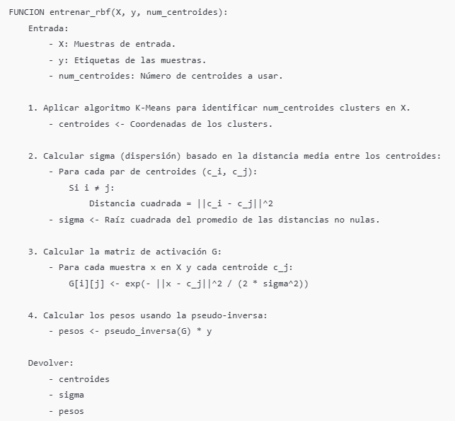

Slide 17
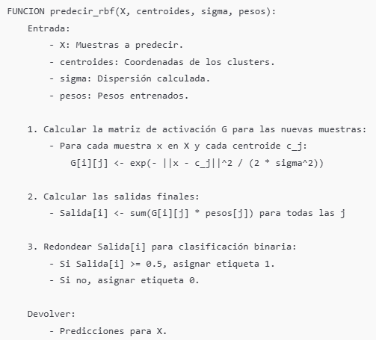

Slide 18
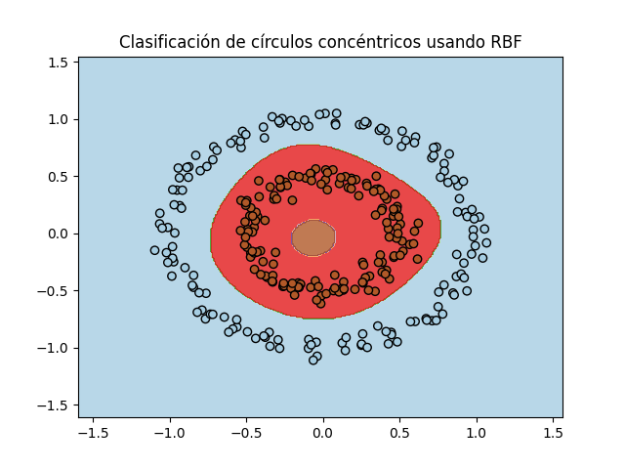

Slide 19
07
APLICACIONES

Slide 20
APLICACIONES DE LAS RBF NETWORKS
CLASIFICACIÓN
REGRESIÓN
Reconocimiento de patrones en imágenes y voz.
Predicción de series temporales.
PROCESAMIENTO DE SEÑALES
CONTROL ADAPTATIVO
Filtrado y análisis en tiempo real.
Sistemas robóticos y automatización industrial.

Slide 21
08
CONCLUSIÓN

Slide 22
- REFLEXIONES FINALES
Las RBF Networks son herramientas poderosas para problemas no lineales. Su simplicidad y flexibilidad las hacen ideales para una amplia gama de aplicaciones. Su efectividad depende de la correcta selección de parámetros y técnicas de clustering. A pesar de sus limitaciones, son una solución efectiva para muchos problemas prácticos.

Slide 23
¡GRACIAS!
¿ALGUNA PREGUNTA?

